Slide 1
МБОУ «Средняя общеобразовательная школа № 167 с углублённым изучением отдельных предметов» Советского района города Казани Республики Татарстан «Презентация к уроку» Тема: «Решение текстовых задач арифметическим путём с опорой на схемы» Выполнила учитель высшей категории Сульчакова Е.Ю. 235-542-145 (идентификатор) Казань- 2012 год

Slide 2
Девиз нашего урока: “Будем активно мыслить!”

Slide 3
Проверка домашнего задания
Тест
1. Вырази 2 минуты в секундах? а) 200с б) 20 с в) 60с г) 120 с
2. Сколько минут в 3 часах? а) 500 мин б) 300 мин в) 180 мин г) 60 мин 3. Сколько месяцев в 2 годах? a) 28 б) 24 в) 48 г) 50 4. Какая из следующих записей верная:
a) 1дм = 10мм
б) 1см = 1мм
в) 1км = 100м
г) 1м = 100см

Slide 4
Проверь себя!
1. Вырази 2 минуты в секундах? а) 200с б) 20 с в) 60с г) 120 с
2. Сколько минут в 3 часах? а) 500 мин б) 300 мин в) 180 мин г) 60 мин 3. Сколько месяцев в 2 годах? a) 28 б) 24 в) 48 г) 50 4. Какая из следующих записей верная:
a) 1дм = 10мм
б) 1см = 1мм
в) 1км = 100м
г) 1м = 100см

Slide 5
Расшифруйте имя среднеазиатского математика и поэта.
а
х 2
+ 18
< 20 ?
-18
х

Slide 6
А 0 6 9 10 12 33 34 45 х ЯХРОЗЙАМ
2 72 50 36 30 50 28 18 72

Slide 7
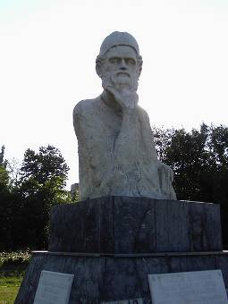
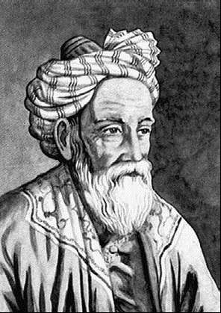
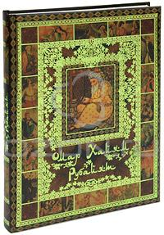
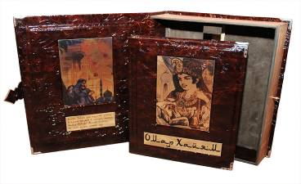
ОМАР ХАЙЯМ – УЧЕНЫЙ, МЫСЛИТЕЛЬ, ПОЭТ (1048-1123)

Slide 8
Введение в тему урока. Решение уравнения. Корни уравнения.
х+a=n x-b=c
х= x=
х:b=c d:x=k
х= x=
d-x=k x.a=n
x= x=

Slide 9
Составные части задачи: -условие -вопрос -схема -выражение -решение -ответ

Slide 10
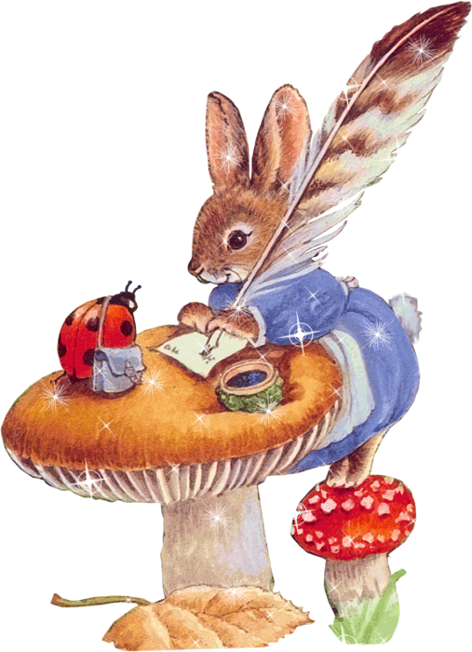
Способы решения задачи: -по действиям -выражением -уравнением

Slide 11
27 января. Классная работа.
Тема урока:
«Решение текстовых задач арифметическим путём
с опорой на схемы»

Slide 12
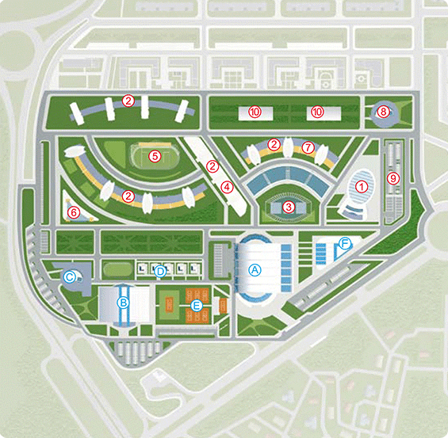
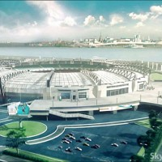
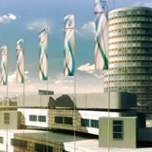

Slide 13
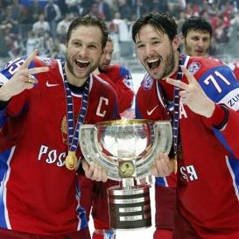
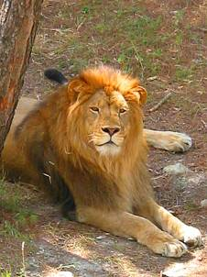
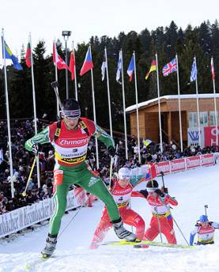
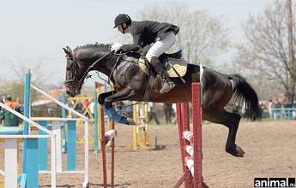
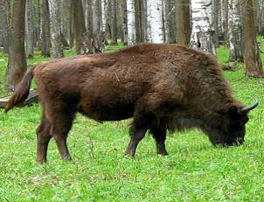
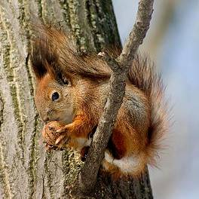
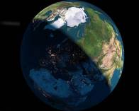
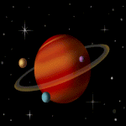
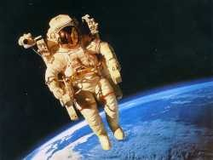

Slide 14
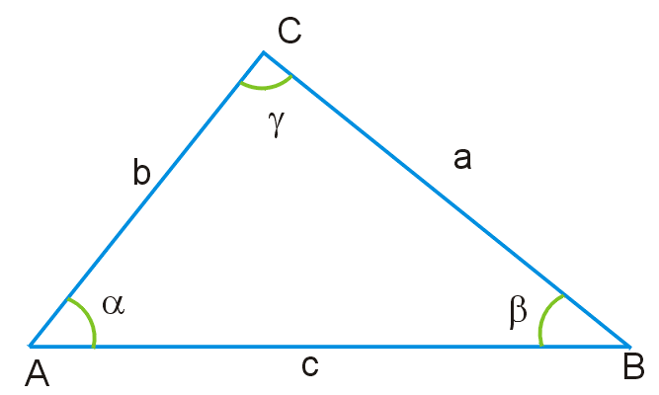
Периметр треугольника равен 112 см, а= 25 см, в=37 см.Чему равна третья сторона треугольника?

Slide 15
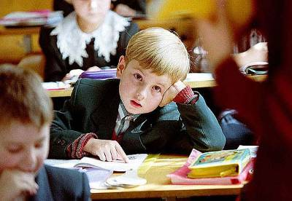
Дано: Решение: а=25см в=37 см P= 112см Найти: с=? см

Slide 16
Дано: Решение: а=25см P=а+в+с в=37 см с= P-a-в P= 112см с=112-25-37=50(см)
Найти: Ответ: с=50см
с=?см

Slide 17
Вычислите удобным способом
56+56+56+56+56+56+56+56+56+56=
2х ( 3794х5)=
498+499+500+501+502=

Slide 18
Стр.80, № 1(а,б,е). Стр.27, № 11. стр.52, № 7.
ДОМАШНЕЕ ЗАДАНИЕ

Slide 19
Хочу знать больше Хорошо, но могу лучше Пока испытываю трудности

Slide 20
